Slide 1
Надання першої
медичної допомоги при
тепловомута сонячному
ударах, обмороженні та опіках
Презентацію підготувала
учениця 11-А класу
Трачук Олеся

Slide 2
Сонячний удар

Slide 3
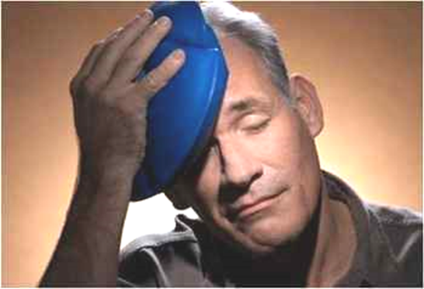
Сонячний удар - це стан, що виникає через сильний перегрів голови прямими сонячними променями, під впливом яких мозкові кровоносні судини розширюються і відбувається приплив крові до голови.

Slide 4
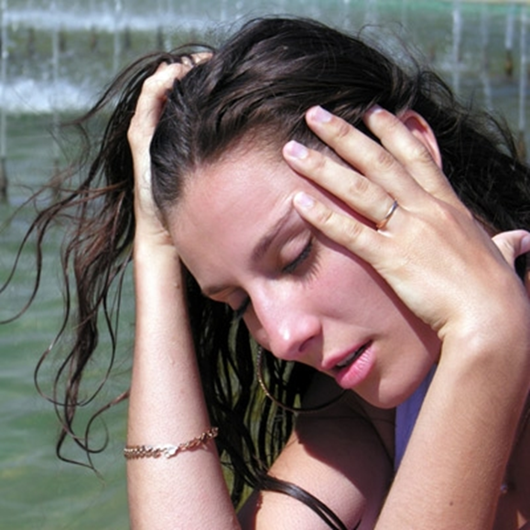
Перші ознаки
Перші ознаки сонячного удару - почервоніння обличчя і сильні головні болі. Потім з'являється нудота, запаморочення, потемніння в очах і блювота.

Slide 5
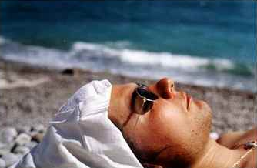
Причини
Виникненню сонячного удару сприяє задушлива безвітряна погода, тривалий вплив сонячних променів на потилично-тім'яну частину голови.
Під час походу необхідно в якості профілактики покривати голову легкою шапочкою, не здійснювати в жаркий час дня тривалих переходів, не спати на сонці, обливати голову холодною водою.

Slide 6
Постраждалого необхідно перенести в тінь, зробити холодний компрес. У важких випадках - штучне дихання.
ТЕРМІНОВО! Усунути тепловий вплив:
видалити постраждалого з зони перегрівання;
укласти на відкритому майданчику в тіні;
вдихання парів нашатирного спирту з ватки;
звільнити від верхнього одягу;
змочування особи холодною водою, поплескування по грудях мокрим рушником;
покласти на голову міхур з холодною водою;
часте опахіваніе;
викликати бригаду швидкої допомоги.

Slide 7
Тепловий удар

Slide 8
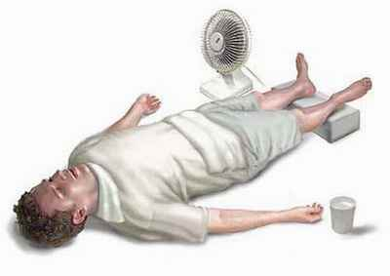
Тепловий удар - це хворобливий стан, викликаний перегрівом тіла.

Slide 9
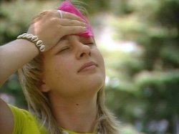
Перші ознаки
Ознаки теплового удару:
млявість;
втома;
головний біль;
запаморочення;
почервоніння обличчя;
підвищення температури тіла;
сонливість;
погіршення слуху;
нерідко блювота.

Slide 10
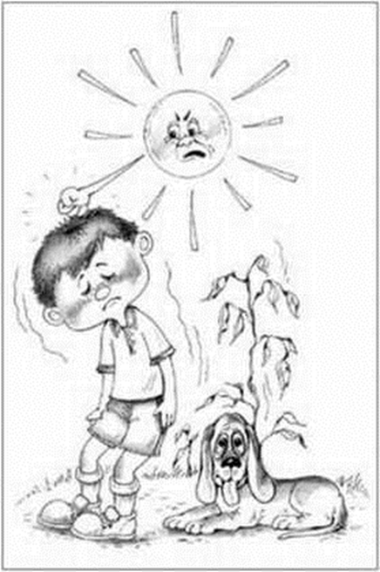
Тепловий удар настає, коли тепло, що утворюється в тілі (наприклад, під час руху по маршруту), не передається в зовнішнє середовище і в організмі порушується теплообмін.
Тепловий удар трапляється не тільки в жарку погоду, але і при інтенсивному фізичному навантаженні, коли віддача тепла тіла людини в зовнішнє середовище утруднена через непроникний, щільний одяг.

Slide 11
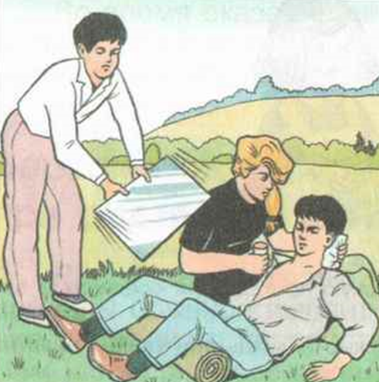
Перша медична допомога
перенести потерпілого в прохолодне місце, у тінь;
укласти на спину, підняти голову;
якщо у потерпілого відкрилася блювота, йому необхідно повернути голову набік, щоб блювотні маси не потрапили в дихальні шляхи;
розстебнути одяг або зняти його, послабити напругу поясу;
тіло обтерти рушником , змоченим холодною водою;
у важких випадках облити холодною водою, прикласти до потиличної частини голови холодний компрес, обмахувати потерпілого.

Slide 12
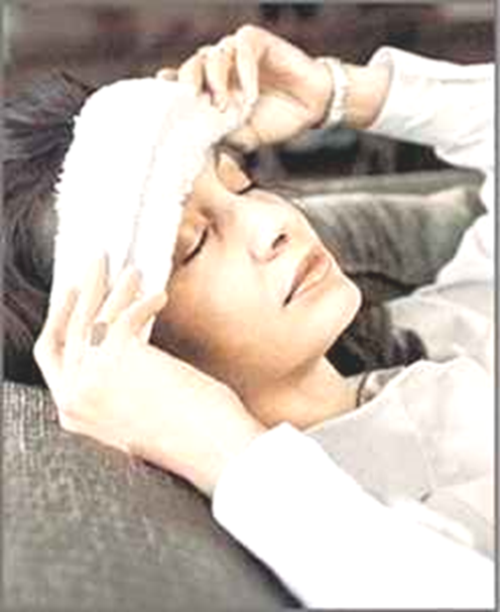
якщо людина при свідомості, їй треба давати багато пити (холодний чай або трохи підсолену воду);
якщо потерпілий втратив свідомість, йому треба обережно дати понюхати нашатирний спирт, для чого змочену в ньому ватку кілька разів слід піднести до носа потерпілого .

Slide 13
Відмороження

Slide 14
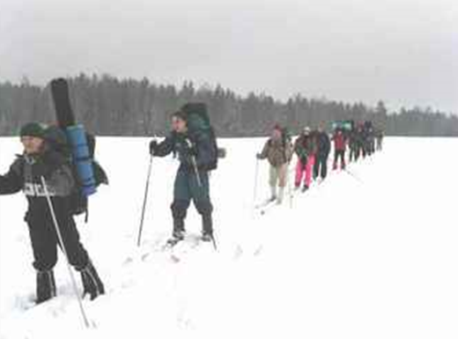
Під час зимового лижного походу може виникнути відмороження.
Відмороження - це ураження тканин тіла людини, що виникає в результаті дії низької температури. Найбільш часто відморожуються пальці ніг і рук, вуха, щоки, кінчик носа.

Slide 15
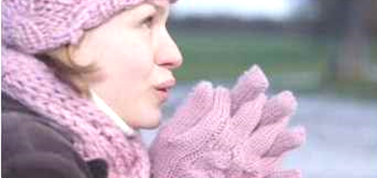
Перші ознаки
Спочатку людина відчуває холод і поколювання в області, що зазнала відмороження. Шкіра в цьому місці червоніє, потім різко блідне і втрачає чутливість. Розрізняють чотири ступені відмороження. Визначення ступеня відмороження можливе тільки після відігрівання постраждалої частини тіла.

Slide 16
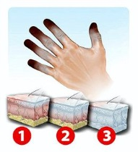
Відмороження відбувається, коли людина значний час знаходиться на холоді і її організм вже не в змозі регулювати температуру тіла. На можливість відмороження впливають температура повітря, вологість і вітер, а також тривалість перебування людини на холоді.

Slide 17
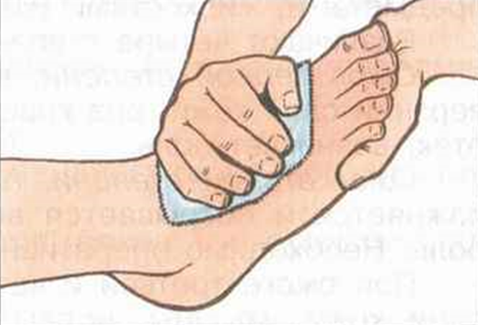
необхідно зігріти відморожену частину тіла, розтираючи її м'якою вовняною тканиною або долонями до почервоніння шкіри, здобуття нею чутливості;
напоїти постраждалого гарячим чаєм, укутати теплим одягом, якщо є можливість розмістити його в теплі;
після відігрівання необхідно накласти на постраждалу ділянку тіла м'яку стерильну пов'язку, укутати її теплим одягом.
при відмороженні пальців рук або ніг слід прокласти між ними вату або марлю. Не можна вскривати пухирі.
при будь-якому ступені відмороження потерпілого необхідно напоїти гарячим чаєм.

Slide 18
Опіки (термічні опіки)

Slide 19
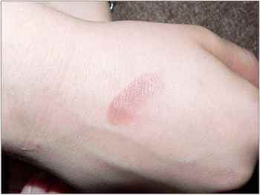
Термічний опік - це травма, яка виникає в результаті впливу на людину відкритого вогню (полум'я), теплового випромінювання, зіткнення тіла з розпеченими предметами, рідинами (окріп) та ін.

Slide 20
Ступені термічного опіку
опік першого ступеня, при якому уражається тільки верхній шар шкіри, вона червоніє, на місці опіку утворюється набряк, виникає біль.
опік другого ступеня, при ньому уражена ділянка зволожується і покривається пухирями, розвивається сильний біль. Необхідно оперативне лікування.
при опіку третього і четвертого ступеня уражаються всі шари шкіри, м'язи, нерви, жирова клітковина. Потрібна термінова госпіталізація.

Slide 21
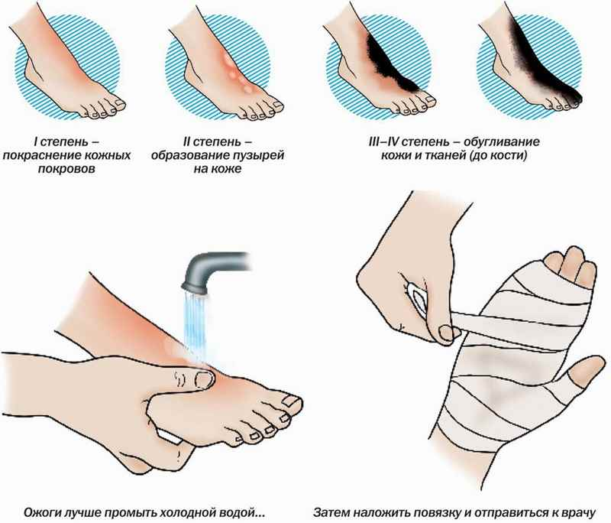

Slide 22
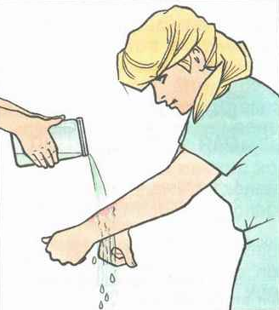
припинити дію вражаючого фактора (погасити полум'я, прибрати розпечений предмет);
зняти одяг та взуття з ураженої ділянки;
охолодити місце опіку водою, льодом, снігом протягом 10 хв;
накласти суху стерильну пов'язку на обпечену ділянку тіла;

Slide 23
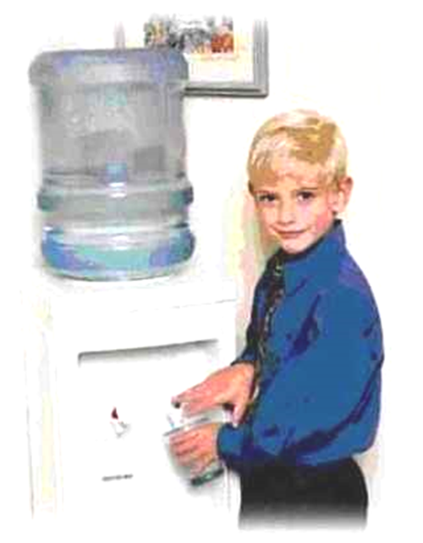
дати багато пити;
обробити обпечену ділянку 30-40%-ним розчином спирту або горілкою;
прикласти до місця опіку свіжу терту моркву, цибульну або картопляну кашку або синтоміцинову емульсію;
у разі значних опіків потерпілого необхідно терміново доставити до лікувального закладу.

Slide 24
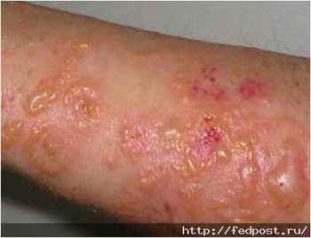
При термічних опіках забороняється:
залишати потерпілого в зоні дії вражаючого фактора;
обривати прилиплі до рани одяг, сторонні предмети;
вскривати опікові пухирі;
обривати обгорілі тканини;
наносити на уражена ділянка мазь, крем, жир;
залишати на тривалий час (більше 1 години) відкритою уражену ділянку.

